Slide 2
Vår vision
Falu IF är Dalarnas största ishockeyförening och
Faluns attraktivaste idrottsförening.
Vi är ledande inom utbildning av spelare,
ledare och funktionärer.

Slide 3
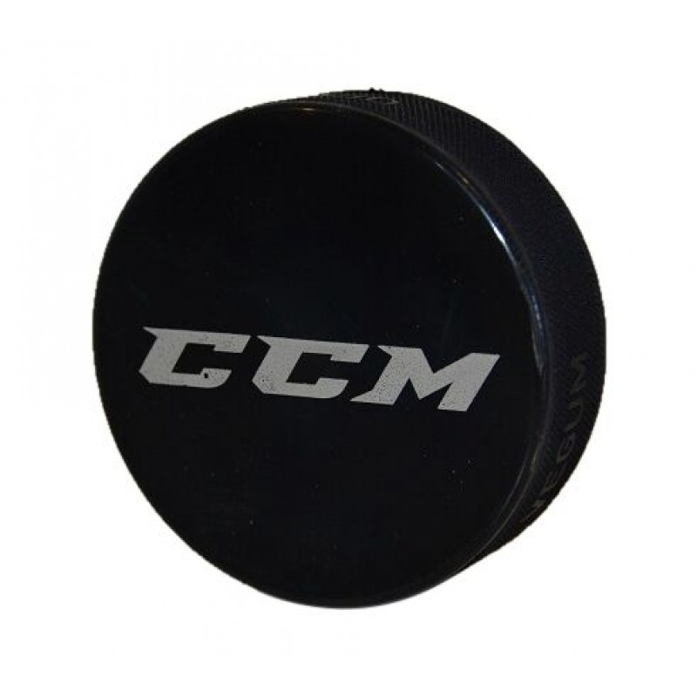
Verksamhetsidé
Falu IF skall verka för att alla som vill spela ishockey ska få de bästa förutsättningarna för att
Bli så bra som hon eller han vill och kan.
Kunna vara med så länge som han eller hon vill.
Utvecklas som enskild spelare, individ och lagmedlem.

Slide 4
Grundläggande värderingar
Våra värderingar utgår från Svenska Ishockeyförbundets kärnvärden, genomsyrar hela vår verksamhet och är grunden i vår föreningskultur.
Hela föreningen arbetar aktivt och tillsammans för att värna om våra värderingar.
Alla i föreningen har en skyldighet att aktivt agera utifrån vår värdegrund, där Svenska Ishockeyförbundets Lilla Blågula är ett stöd för alla medlemmars agerande i klubben.

Slide 5
Grundläggande värderingar
Respekt
Vi respekterar och visar hänsyn till varandra genom ord och handling både på och utanför isen. Vi håller ordning på och är rädd om vår utrustning, föreningens egendom och de lokaler vi vistas i.
Allas rätt att vara med
Vi jobbar aktivt för att göra vår idrott tillgänglig för alla som vill delta samt för att barnkonventionen skall genomsyra hela vår verksamhet.
Glädje och gemenskap
En förlåtande miljö där deltagarna har roligt och trivs tillsammans stimulerar gruppers och individers utveckling, vår verksamhet präglas därför av glädje och gemenskap.
Delaktighet
Delaktighet och demokrati är utmärkande drag i arbetet för att utveckla vår förening. Vi värnar om varandra och det ideella engagemanget.
Nolltolerans
Falu IF har nolltolerans mot mobbing och diskriminering. Vi accepterar inte fusk, doping eller våld.
Vi tillåter ingen användning av vare sig snus, tobak, alkohol eller narkotika i våra ungdomsgrupper. Vi tillåter inte heller energidryck innehållande koffein och/eller taurin i ungdomsgrupperna. Vi kan idag inte förbjuda våra ledare att bruka vare sig snus eller tobak, men ser naturligtvis ett stort värde ur fostranssynpunkt att inte bruka dessa i närvaro av våra ungdomar, eller överhuvudtaget i samband med engagemang inom Falu IF.

Slide 6
Övergripande målsättning
Den övergripande målsättningen diskuteras fram i föreningens organisation och granskas från säsong till säsong. Målsättningen består både av långsiktiga mål och mål som ligger närmare i tiden.
Falu IF skall vara Dalarnas största ungdomsförening i ishockey.
Tillsammans med en lokal gymnasieskola skall Falu IF vara en av Region iVästs mest attraktiva utbildningsplatser för ishockeyspelare.
Föreningens policydokument skall vara etablerade och efterlevas i ihela verksamheten.
Falu IF skall ha en ekonomi i balans.
Kom ihåg att ta del av policydokumenten på hemsidan!

Slide 7
Tre Kronors Hockeyskola
Vår viktigaste verksamhet!
Ledord: Roligt, utvecklande, välorganiserat, inbjudande och familjärt.
Vi deltar i förbundets Rekryteringskampanj där utskick görs till tre årskullar varje år.
Ett omfattande arbete med att förbättra hockeyskolan gjordes av Sportkommittén inför starten september 2019.
Lördagar 9-10 i ishallen.

Slide 8
Ungdom- och juniorverksamhet
Ungdom
Junior
Ungdomsverksamheten i Falu IF präglas av våra grundläggande värderingar och stor vikt läggs vid glädje, gemenskap, respekt och delaktighet. Vi arbetar aktivt för att göra vår sport inbjudande och inkluderande för fler barn och ungdomar.
Utbildningen ska ha ett långsiktigt fokus som gagnar alla spelare. Vi strävar efter att ha så många aktiva som möjligt så länge som möjligt.
I juniorverksamheten jobbar vi aktivt för att behålla de goda vanor som skapats i ungdomsåren gällande inställning till träning, rutiner, attityder och grundläggande värderingar.
Träningsmängden och intensiteten ökar i junioråldern och tävlingsmomenten ökar.
Vår utbildning utgår från Svenska Ishockeyförbundets material, Ishockeyns ABC, och fokuserar på ishockeyns tekniska grunder.

Slide 9
Seniorverksamhet
Dam
Herr
DamTvåan
HockeyTvåan
Båda våra representationslag har den långsiktiga målsättningen att etablera sig i Division 1. Seniorverksamheten bär ett stort ansvar genom att visa vägen och agera förebilder för våra yngre spelare.
Kom gärna och titta på seniorlagens matcher i vinter!

Slide 10
Roller i lagen
I början av varje säsong ska, förutom tränare, följande tillsättas i laget
Lagledare
Materialare
Representant till ungdomskommittén
Ekonomiansvarig
Bemanningsansvarig
Läs mer om rollernas innebörd samt spelare och föräldrars ansvar i ungdomspolicyn!

Slide 11
Tack för ert engagemang i Falu IF!
Kom ihåg att det är vi alla tillsammans som är vår förening.
Kontaktpersoner
Styrelsen - Conny Tillman (ordf)
Sportkommittén - Cornelia Eriksson (sammankallande) Robert Wikblom (ungdom), Torbjörn Johansson (junior), Tomas Jonsson och Joakim Backlund (senior)
Ungdomskommittén - Jon Olsson (ordf)
Kansliet - Per Magnell
www.laget.se/faluif

